Slide 1

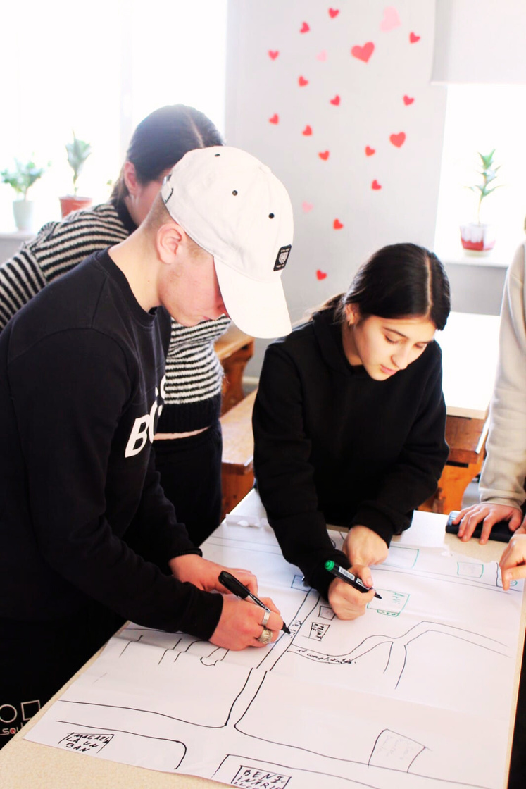


HAI SĂ SCHIMBĂM LUMEA ÎMPREUNĂ!
Fii voluntar în clubul IMPACT!
noi-orizonturi.ro/cluburile-impact/

Slide 2
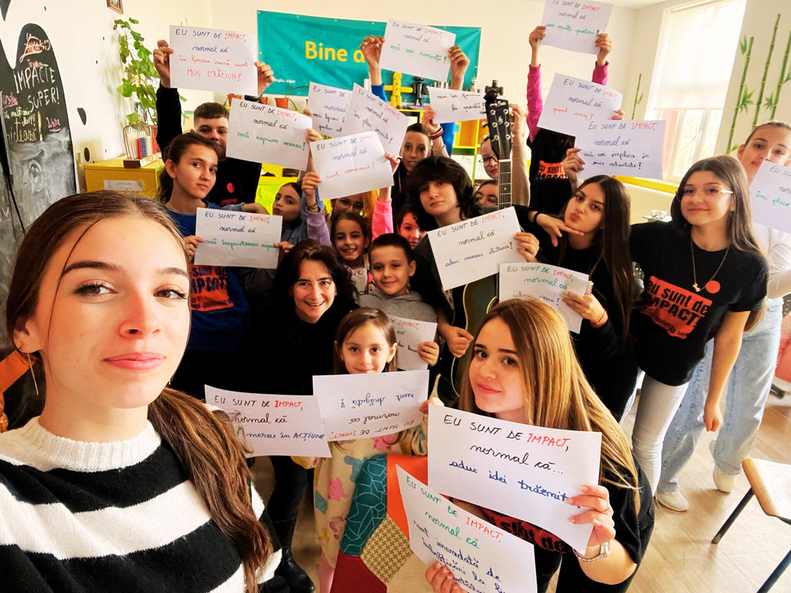
Despre IMPACT
În clubul IMPACT, îți dezvolți abilitățile de viață prin participarea la activități reale, conectate la propria ta comunitate. Cum faci asta? Prin lucruri concrete în domenii precum protecția mediului, antreprenoriat, educație, implicare civică –
ajutându-te să-ți creaști încrederea, independența, reziliența și compasiunea.
„Prin IMPACT am învăț să am încredere în mine și în visele mele și că orice îmi propun se poate realiza. Asta m-a ajutat mai departe și în viață, să cred în nenumărate oportunități ca plecarea la facultate în Anglia, să găsesc moduri diferite de a îmi finanța studiul la facultate, să îmi schimb cariera și să rămân o persoană autentică și cu integritate în tot ceea ce fac“. Ioana Axinte, alumni IMPACT

Slide 3





Cum funcționează clubul IMPACT
Întâlnirile/activităţile
săptămânale
  Învăţare, bazată
  pe experienţă
Proiecte de
  Service-Learning
  Colaborarea și
  cooperarea
Ne întâlnim în fiecare săptămână, cu jocuri şi poveşti educative şi realizăm proiecte de serviciu în folosul comunităţii.
  Trăim experienţe reale, cât mai autentice și puternice care ne
  provoacă să avem momente aha-revelaţii.
Prin proiectele de Service-Learning (serviciu în folosul comunității) învățăm și ne dezvoltăm în timp ce ajutăm comunitatea.
Lucrăm împreună, ne distrăm, participăm la
  luarea deciziilor și stabilirea scopurilor comune.

Slide 4
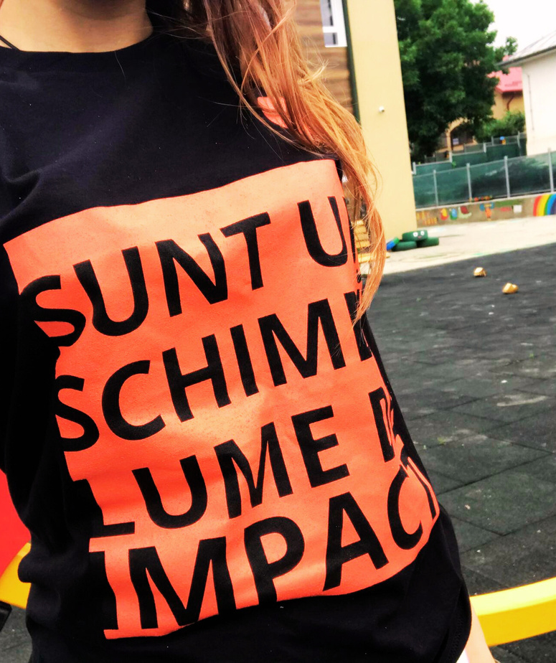
Beneficii de IMPACT
  Dezvoltare personală - ai oportunitatea de a descoperi ce îți place să faci, ai acces la evenimente și oportunități pentru tineri;
  Poți deveni membru IMPACT Youth Leaders Ambassadors (IYLA) și să-ți reprezinți colegii la nivel național, ba chiar și internațional;
  Recunoașterea activității de voluntariat;
  Poți aplica pentru a merge ca intern în Tabăra VIAȚA;
  Faci partea dintr-o mișcare internațională de voluntariat, recunoscută atât în granițele țării, cât și în afara acestora;
  Și multe altele!

Slide 5
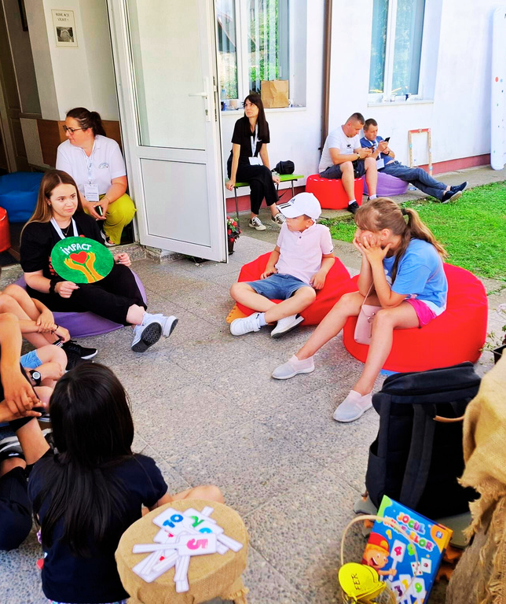
22 de ani cu IMPACT
  peste 3.500 de cluburi IMPACT, pe 5 continente
  peste 6.000 de lideri IMPACT - profesori, bibliotecari, preoți formați și implicați
  mai mult de 45.000 de elevi, gimnaziu și liceu - cel puțin doi ani membri într-un club IMPACT
  peste 3.000 de proiecte în folosul comunității realizate de copiii și tinerii din IMPACT pe an

Slide 6
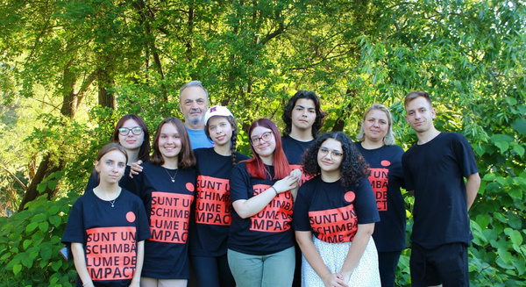
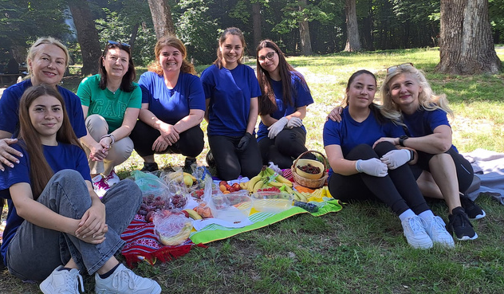
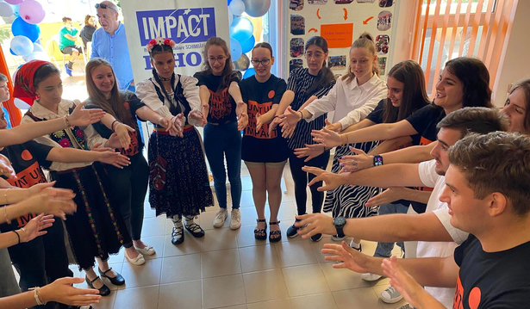
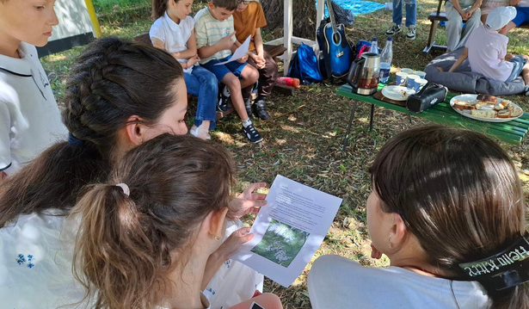
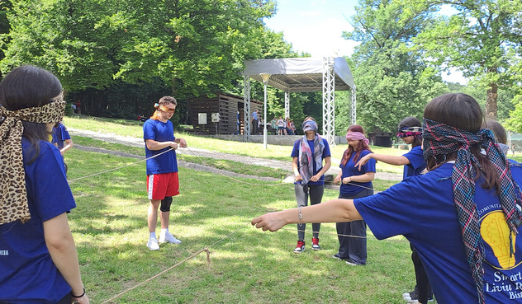
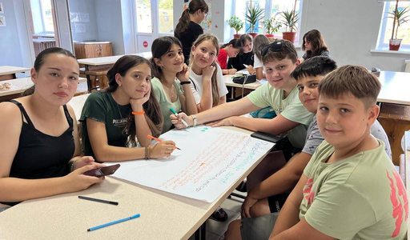
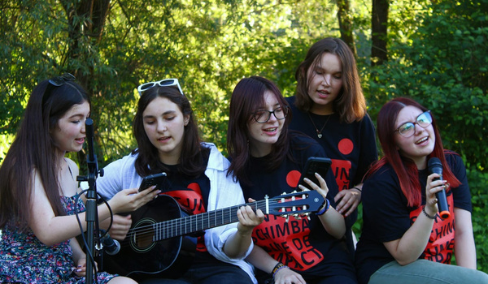
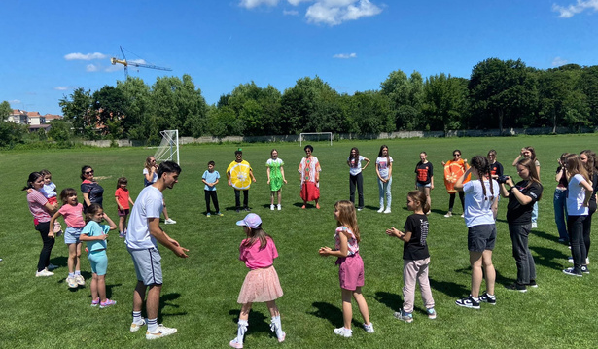
Cluburi IMPACT

Slide 7
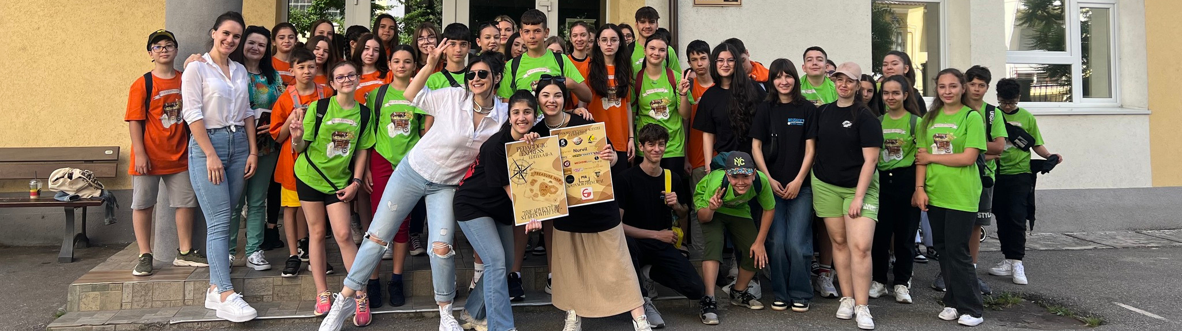
Mulțumim!

